Slide 2
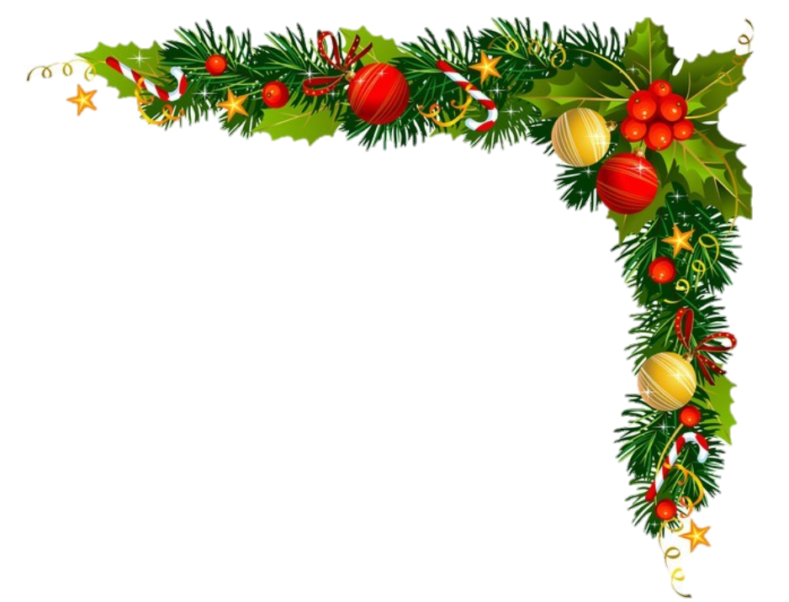
Welches Gericht wird bei Ihnen am 24. Dezember serviert?
Warm up
Würstchen mit Kartoffelsalat
Entenbraten/Gänsebraten
Fondue/Raclette
Was ganz anderes (Schreiben Sie in den Chat!)

Slide 3
„Frohe Weihnachten“ Ordnen Sie die Richtige Sprache zu
„Frohe Weihnachten“
A) eid milad saeid
1) Ukrainisch
1
B) З Різдвом Христовим!
2) Kroatisch
3) Türkisch
C) mutlu Noeller
4) Arabisch
D) Sretan Božić
Notes:
Nochmal die technischen Sortiermöglichkeiten erklären

Slide 4
Weihnachtsbräuche Wahr oder falsch?
Weihnachtbräuche
2
A) In Äthiopien wird in der Nacht vom 6. auf den 7. Januar Weihnachten gefeiert. Die Gläubigen feiern, ganz in Weiß gekleidet, einen mehrstündigen Gottesdienst. Danach wird das 43-tägige Fasten gebrochen und ein großes Festmahl mit der Familie gefeiert.
Notes:
Richtig A+B, Falsch C+D

Slide 5
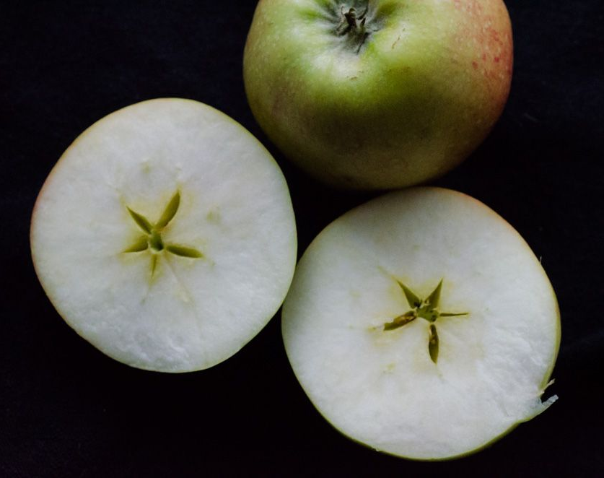
Weihnachtsbräuche Wahr oder falsch?
Weihnachtbräuche
B) In Tschechien wird üppig gegessen. Anschließend wird nach alter Tradition ein Apfel quer aufgeschnitten, um die Zukunft vorauszusagen. Sieht das Kerngehäuse des Apfels wie ein Stern aus, bedeutet das Glück und Gesundheit. Ein Kreuz sagt Unheil voraus.
3
Notes:
Richtig A+B, Falsch C+D

Slide 6
Weihnachtsbräuche Wahr oder falsch?
Weihnachtbräuche
4
C) Im Inselstaat Sri Lanka versuchen alle Kirchenoberhäupter die Bevölkerung an Weihnachten gleichermaßen zu erreichen. Ein Schiff mit VertreterInnen des Buddhismus, Christentums und des Islams fährt am 24. Dezember alle Inseln ab und feiert ökumenische Gottesdienste.
Notes:
Richtig A+B, Falsch C+D

Slide 7
Weihnachtsbräuche Wahr oder falsch?
Weihnachtbräuche
5
D) In Griechenland werden an Weihnachten lediglich vegetarische
Speisen serviert, da man Tieren rund um die Weihnachtszeit
magische Kräfte zuspricht und man davon ausgeht, dass man von den Göttern bestraft wird, wenn man sie zu dieser Zeit verzehrt.
Notes:
Richtig A+B, Falsch C+D

Slide 8
Was wird hier denn gebacken? Welches Rezept suchen wir?
Rezept
FÜR DEN TEIG
gemahlene Mandeln
Puderzucker
Zimt
Eiweiß (Gr. M)
Amaretto
Vanillezucker
etwas Weizenmehl zur Teigverarbeitung
FÜR DIE BAISER-SCHICHT
Puderzucker
Eiweiß (Gr. M)
6
Notes:
Zimtstern

Slide 9
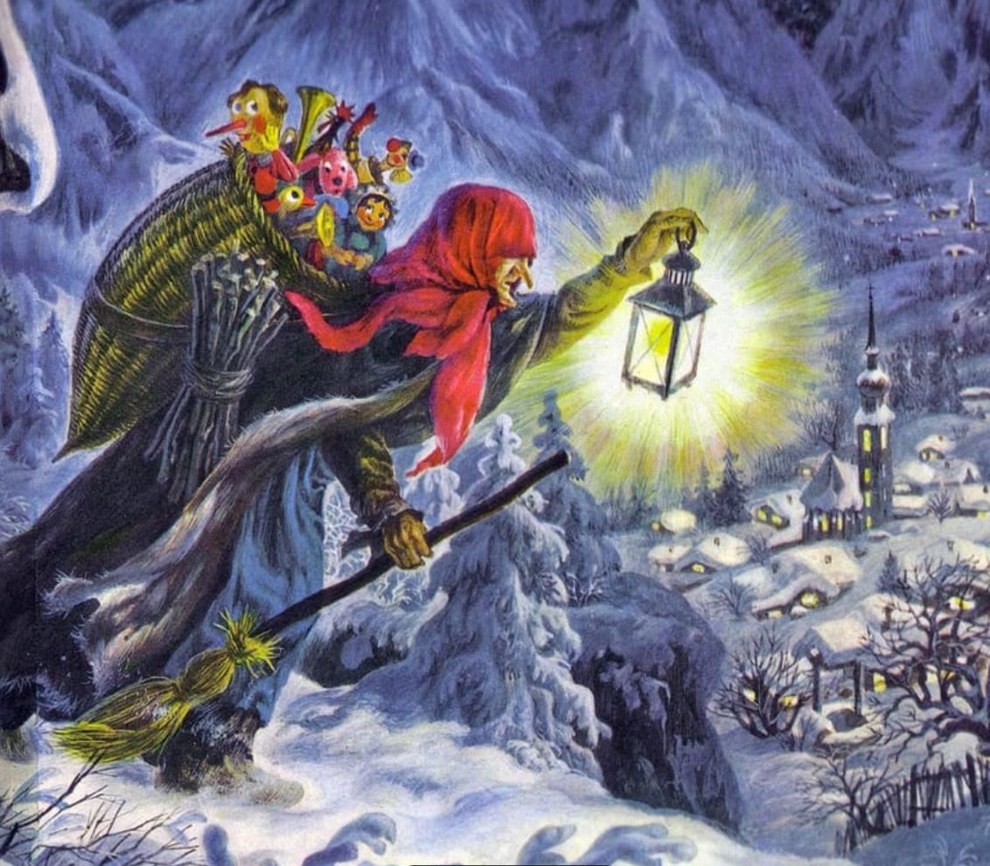
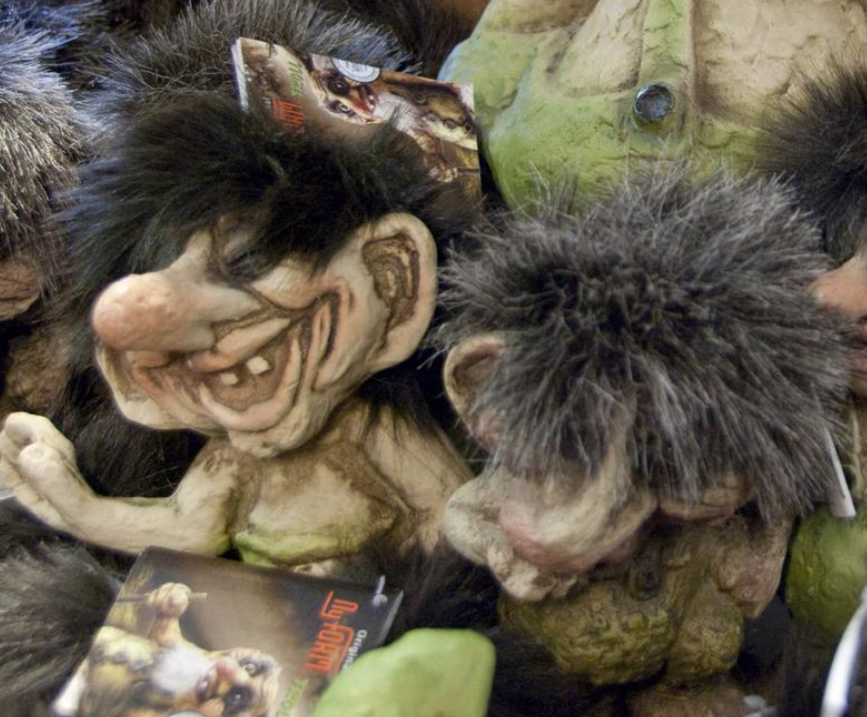
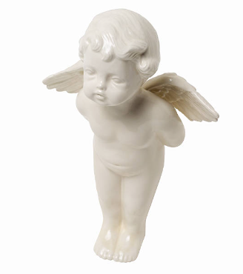
Wer bringt wo die Geschenke? Ordnen Sie zu!
Geschenke
A) Hexe Befana
B) 13 Trolle
C) Niño de Dios
7
1) Kolumbien
2) Italien
3) Island
Notes:
Antwort: A2, B3, C1

Slide 10
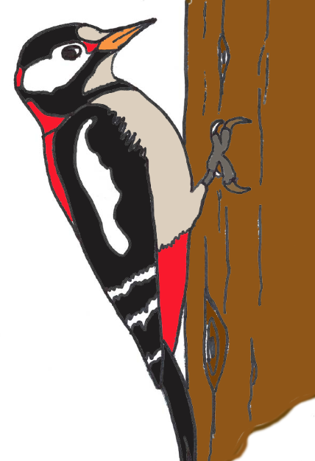
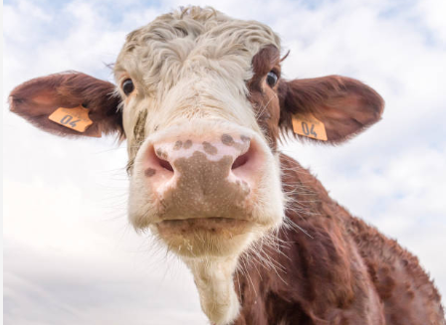
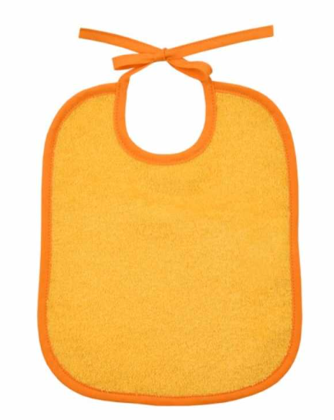
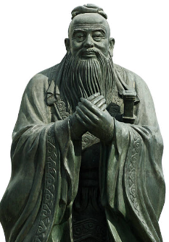
Welches Wort wird gesucht?
Bilderrätsel
CHT
Ohne 1-6
8
H
Z
Notes:
Spekulatius

Slide 11
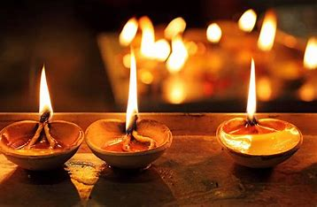
Feiertage in anderen Religionen
Weihnachtsfest in anderen Religionen
Welchen Feiertag suchen wir?
Das mehrtägige Fest findet am 15. Tag des Hindumonats Kartik statt – nach unserer Zeitrechnung meist Ende Oktober / Anfang November – und feiert den Sieg des Guten über das Böse, des Hellen über das Dunkle. Die Termine für den Feiertag richten sich nach dem Neumond und verschieben sich daher immer:
24. Oktober 2022
12. November 2023
1. November 2024
21. Oktober 2025
9
Notes:
A) Diwali ist ein spirituelles Lichterfest. Das mehrtägige Fest meist Ende Oktober / Anfang November – statt und feiert den Sieg des Guten über das Böse, des Hellen über das Dunkle. Deshalb sind Kerzen, Lichterketten und Feuerwerkskörper wesentlicher Bestandteil des Festes.

Slide 12
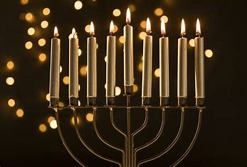
Feiertage in anderen Religionen
Weihnachtsfest in anderen Religionen
Was wissen Sie über Chanukka?
Wie heißt der acht- oder neunarmige Leuchter, dessen Kerzen zum jüdischen Chanukkafest entzündet werden?
Chanukkia
Menerva
Menora
Makkabäer
10
Notes:
Chanukka wird deshalb auch Lichterfest genannt, da während des gesamten Fests der traditionelle achtflammige Leuchter, Chanukkia, jeden Tag angezündet wird. Achtung: Dabei werden nicht alle Kerzen gleichzeitig entflammt. Dem Brauch zufolge wird täglich eine Kerze angemacht und zwar unter der Woche nach Sonnenuntergang. Weil am heiligen Tag der Ruhe - am Schabbat - keine Flamme entzündet werden darf, brennen am Freitag die Chanukka-Lichter vor den Schabbat-Kerzen.
Der 7-armige Leuchter Menora gilt allgemein als das Symbol des Judentums.

Slide 13
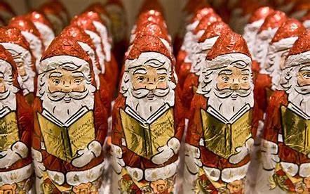
Wie viele Schoko- Weihnachtsmänner wurden in Deutschland 2021 produziert?
Schätzfrage
11
Schätzen Sie!
ca. 1 Mio. Tonnen
ca. 50 Mio. Tonnen
ca. 160 Mio. Tonnen
ca. 250 Mio. Tonnen
Notes:
Antwort 160 Mio Tonnen

Slide 14
Wer feierte 2022 wann? Bringen Sie die Daten der Neujahrsfeste in die richtige Reihenfolge (von früh bis spät im Jahr)
Richtige Reihenfolge
12
Ordnen Sie richtig:
Islamisches Neujahr
Chinesisches Neujahrsfest (Chunjie)
Jüdisches Neujahr
Koptisches Neujahr (Nairuz)
Notes:
Richtig:

Slide 15
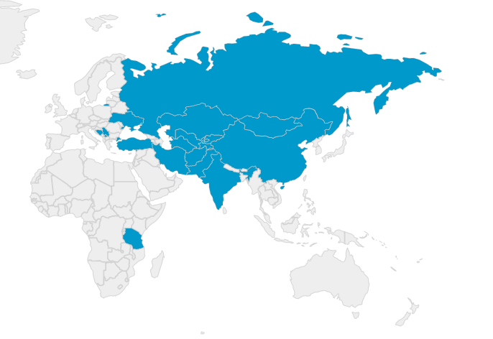
Welches Fest wird in diesen Ländern gefeiert?
Kartenfrage
13
Notes:
Hinweise zum Weitergeben:
Gesucht ist ein Neujahrsfest
Sehr viele verschiedene Schreibweisen
(wird im März gefeiert)

Slide 16
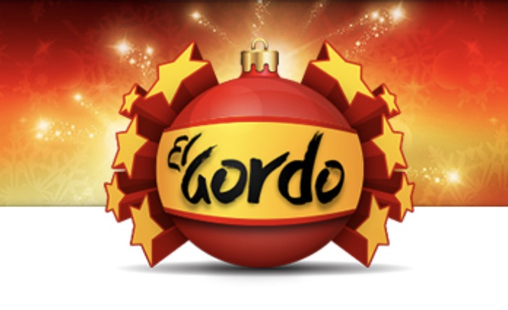
Jedes Jahr vor Weihnachten wird in Spanien die Weihnachtslotterie „El Gordo“ veranstaltet. Wie hoch ist die höchste Gewinnsumme des Preises?
Schätzfrage
14
Schätzen Sie!
A) 500 000 Euro
B) 2 000 000 Euro
C) 4 000 000 Euro
D) 6 000 000 Euro

Slide 17
Antworten

Slide 18
„Frohe Weihnachten“ Ordnen Sie die Richtige Sprache zu
„Frohe Weihnachten“
A) eid milad saeid
4) Arabisch
1
1) Ukrainisch
B) З Різдвом Христовим!
3) Türkisch
C) mutlu Noeller
2) Kroatisch
D) Sretan Božić
Notes:
A4, B1, C3, D2

Slide 19
Weihnachtsbräuche Wahr oder falsch?
Weihnachtbräuche
A) In Äthiopien wird in der Nacht vom 6. auf den 7. Januar Weihnachten gefeiert. Die Gläubigen feiern, ganz in Weiß gekleidet, einen mehrstündigen Gottesdienst. Danach wird das 43-tägige Fasten gebrochen und ein großes Festmahl mit der Familie gefeiert.
Richtig
2-5
B) In Tschechien wird üppig gegessen. Anschließend wird nach alter Tradition ein Apfel quer aufgeschnitten, um die Zukunft vorauszusagen. Sieht das Kerngehäuse des Apfels wie ein Stern aus, bedeutet das Glück und Gesundheit. Ein Kreuz sagt Unheil voraus.
Richtig
C) Im Inselstaat Sri Lanka versuchen alle Kirchenoberhäupter die Bevölkerung an Weihnachten gleichermaßen zu erreichen. Ein Schiff mit VertreterInnen des Buddhismus, Christentums und des Islams fährt am 24. Dezember alle Inseln ab und feiert ökumenische Gottesdienste.
falsch
D) In Griechenland werden an Weihnachten lediglich vegetarische Speisen serviert, da man Tieren rund um die Weihnachtszeit magische Kräfte zuspricht und man davon ausgeht, dass man von den Göttern bestraft wird, wenn man sie zu dieser Zeit verzehrt.
falsch
Notes:
Richtig A+B, Falsch C+D

Slide 20
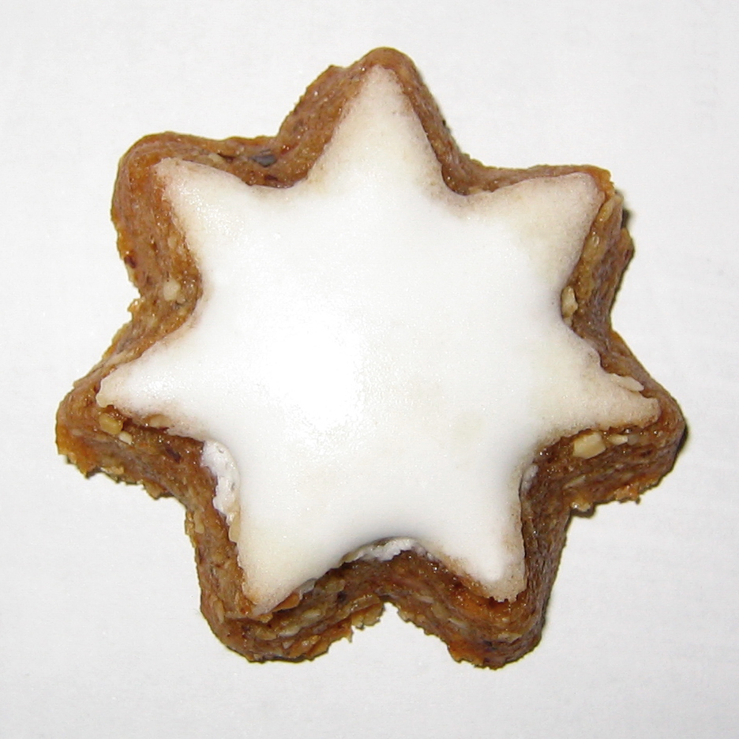
Was wird hier denn gebacken? Welches Rezept suchen wir?
Rezept
FÜR DEN TEIG
gemahlene Mandeln
Puderzucker
Zimt
Eiweiß (Gr. M)
Amaretto
Vanillezucker
etwas Weizenmehl zur Teigverarbeitung
FÜR DIE BAISER-SCHICHT
Puderzucker
Eiweiß (Gr. M)
6
Notes:
Zimtstern

Slide 21
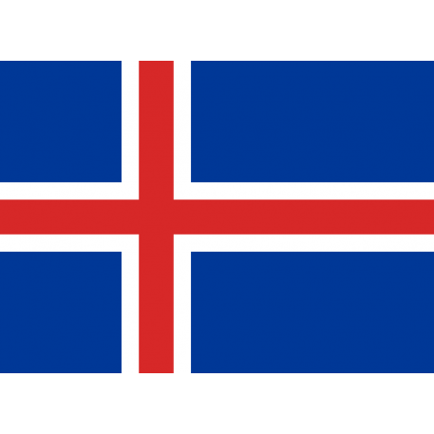
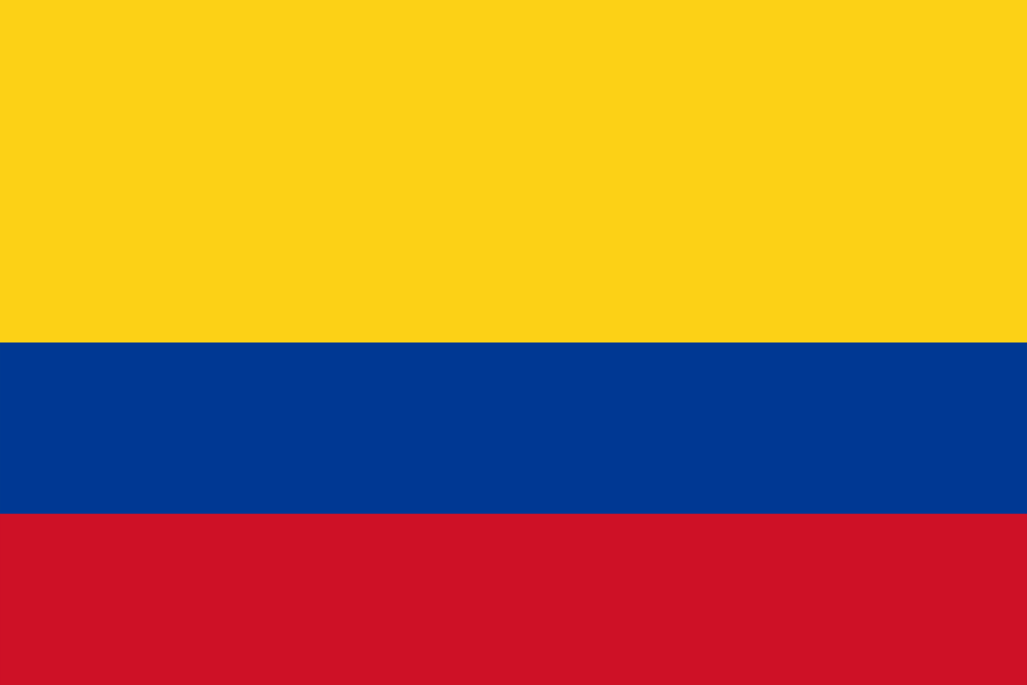
Wer bringt wo die Geschenke? Ordnen Sie zu!
Geschenke
A) Hexe Befana
B) 13 Trolle
C) Niño de Dios
7
1) Kolumbien
2) Italien
3) Island
Notes:
Antwort: A2, B3, C1

Slide 22
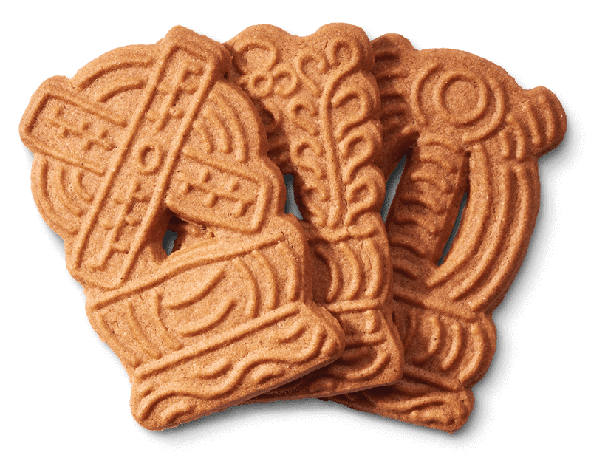
Welches Wort wird gesucht?
Bilderrätsel
8
CHT
H
Z
Ohne 1-6
SPECHT
KUH
LATZ
KONFUZIUS
Notes:
Spekulatius

Slide 23
Feiertage in anderen Religionen
Weihnachtsfest in anderen Religionen
Welchen Feiertag suchen wir?
Das mehrtägige Fest findet am 15. Tag des Hindumonats Kartik statt – nach unserer Zeitrechnung meist Ende Oktober / Anfang November – und feiert den Sieg des Guten über
das Böse, des Hellen über das Dunkle. Die Termine für den Feiertag richten sich nach dem Neumond und verschieben sich daher immer:
24. Oktober 2022
12. November 2023
1. November 2024
21. Oktober 2025
9
Notes:
Diwali ist ein spirituelles Lichterfest. Das mehrtägige Fest meist Ende Oktober / Anfang November – statt und feiert den Sieg des Guten über das Böse, des Hellen über das Dunkle. Deshalb sind Kerzen, Lichterketten und Feuerwerkskörper wesentlicher Bestandteil des Festes.
Diwali (auch Divali) oder Dipavali (auch Deepavali), das Lichterfest, ist ein bedeutendes mehrtägiges hinduistisches Fest in Indien, Sri Lanka und Nepal und in anderen vom Hinduismus geprägten Ländern, zum Beispiel in Mauritius, Suriname, Fidschi, Trinidad und Tobago, Singapur sowie in Südafrika und der indischen Diaspora. Das Fest kann auf Grund seiner religiösen sowie sozialen Bedeutung und seines fröhlichen Charakters mit Weihnachten verglichen werden, und die Nacht mit Silvester. In Nordindien ist Diwali gleichzeitig der Neujahrstag.

Slide 24
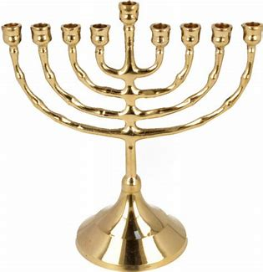
Feiertage in anderen Religionen
Weihnachtsfest in anderen Religionen
Was wissen Sie über Chanukka?
Wie heißt der acht- oder neunarmige Leuchter genannt, dessen Kerzen zum jüdischen Chanukkafest entzündet werden?
Chanukkia
Menerva
Menora
Makkabäer
10
Notes:
C) Chanukka wird deshalb auch Lichterfest genannt, da während des gesamten Fests der traditionelle achtflammige Leuchter, Chanukkia, jeden Tag angezündet wird. Achtung: Dabei werden nicht alle Kerzen gleichzeitig entflammt. Dem Brauch zufolge wird täglich eine Kerze angemacht und zwar unter der Woche nach Sonnenuntergang. Weil am heiligen Tag der Ruhe - am Schabbat - keine Flamme entzündet werden darf, brennen am Freitag die Chanukka-Lichter vor den Schabbat-Kerzen.
Der 7-armige Leuchter Menora gilt allgemein als das Symbol des Judentums

Slide 25
Wie viel Schoko- Weihnachtsmänner (in Tonnen) wurden in Deutschland 2021 produziert?
Schätzfrage
11
Schätzen Sie!
160 Millionen Tonnen
Notes:
Antwort 160 Mio Tonnen

Slide 26
Wer feierte 2022 wann? Bringen Sie die Daten der Neujahrsfeste in die richtige Reihenfolge (von früh bis spät im Jahr)
Richtige Reihenfolge
12
Ordnen Sie richtig:
b) Chinesisches Neujahrsfest Chunjie: 1. Februar
a) Islamisches Neujahr: 30. Juli
d) Koptisches Neujahr: 11. September
c) Jüdisches Neujahr: 26. September
Islamisches Neujahr
Chinesisches Neujahrsfest (Chunjie)
Jüdisches Neujahr
Koptisches Neujahr (Nairuz)
Notes:
Richtig:
B, A, D, C
Chinesisches Neujahrsfest Chunjie: 1. Februar
Islamisches Neujahr: 30. Juli
Koptisches Neujahr: 11. September
Jüdisches Neujahr: 26. September

Slide 27
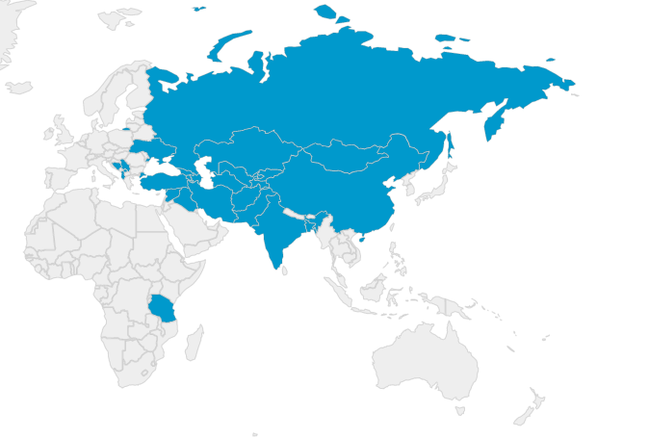
Welches Fest wird in diesen Ländern gefeiert?
Kartenfrage
13
Nouruz 20./21. März
Notes:
Nouruz ist der Name des Neujahrs-und Frühlingsfestes, das vor allem im persischen Kulturraum mit dem Frühlingsbeginn (Tagundnachtgleiche). Der Tag fällt auf den 20. oder 21. März und sein Beginn entsprechend dem Beginn der Tagundnachtgleiche auf unterschiedliche Uhrzeiten.
Dadurch, dass sich das Fest über viele Kulturen ausgebreitet hat, hat es verschiedene Formen und Bedeutungen angenommen. Das sieht man auch am Namen: Im Iran und Afghanistan heisst es Nouruz oder Nauroz, bei den Aleviten und Kurden Newroz.

Slide 28
Jedes Jahr vor Weihnachten wird in Spanien die Weihnachtslotterie „El Gordo“ veranstaltet. Wie hoch ist die höchste Gewinnsumme des Preises?
Schätzfrage
14
Schätzen Sie!
A) 500 000 Euro
B) 2 000 000 Euro
C) 4 000 000 Euro
D) 6 000 000 Euro

Slide 29
Vielen Dank für Ihre Teilnahme!
Wir wünschen Ihnen erholsame Feiertage und freuen uns auf ein Wiedersehen in 2023!
Ihre NUiFs

